Slide 1
Bazele Tehnologiei Informaţiei
Curs 4
Prof. dr. Răzvan Daniel Zota
Facultatea de Cibernetică, Statistică şi Informatică Economică
ASE Bucureşti
https://zota.ase.ro/bti

Slide 2
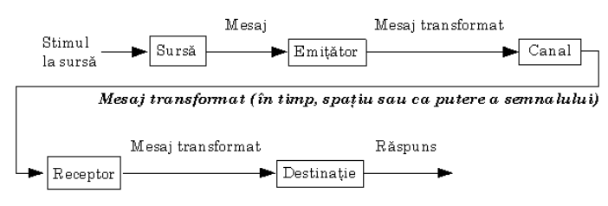
Schema transmisiei unui mesaj de la sursă la destinație
Conform lui C.E. Shannon, transmiterea semnalelor (mesajelor) de la o sursă către o destinație se face după următoarea schemă funcțională:

Slide 3

Codificarea informaţiei în calculatoarele numerice
Claude Shannon a introdus conceptul de entropie în contextul unei probleme practice de transmitere a unor variabile aleatoare, precum imaginile.
Presupunem că avem o variabilă S și vrem să transmitem în mod eficient valorile acesteia, s ∈ A pe măsură ce sunt cunoscute.
Această problemă se rezolvă prin atribuirea unui cod c(s) fiecărei valori posibile s și transmițând apoi secvența de cod atribuită.
În mod normal, fiecare cod are o anumită lungime l(c(s))
Întrebarea evidentă este: care este lungimea unei transmisiuni și cum poate fi aceasta minimizată? Cu alte cuvinte, cum minimizăm valoarea:

Slide 4
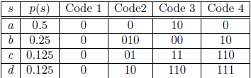
Codificarea informaţiei în calculatoarele numerice
În mod evident, pentru a minimiza valoarea anterioară, ar trebui să alegem o secvență mai scurtă de cod în cazul în care probabilitatea p este mai mare. Să considerăm următorul exemplu prin folosirea biților 0 și 1 pentru codificare:

Slide 5
Exemplu
Codul 1 are L = 1 bit, deci este foarte scurt dar, evident, nu este de nici un folos deoarece nu poate fi decodificat la receptor.
Codul 2 are L = 1,75 biți dar nu are o codificare unică pentru fiecare rezultat/literă. Considerând transmisia 010, aceasta poate fi b sau ca. În concluzie, nici acesta nu poate fi decodificat.

Slide 6
Exemplu (cont.)
Codul 3 are L = 2,125 biți, este mai lung, și poate fi unic decodificat. Cu toate acestea însă, trebuie așteptată recepția întregului mesaj înaintea decodificării, deci nu este unic decodabil instantaneu. Să considerăm secvența 11000: primele 4 simboluri pot reprezenta cb dar ultimul 0 ne spune că, de fapt, rezultatul este db.
Codul 4 are L = 1,75 biți, ca și codul 2 dar, în acest caz, poate fi în mod instantaneu unic decodificat (nici un alt cod nu este prefixul altui cod – pentru codul 3, c este prefix al lui d).
Observăm că am ales codificări scurte pentru probabilități mari și codificări lungi pentru probabilități cu valori mai mici.

Slide 7

Codificarea informaţiei în calculatoarele numerice
Teoremă (Shannon):
Există un cod unic decodabil de lungime minimă care este instantaneu decodabil. Lungimea minimă este dată de inegalitatea:
Se observă că, în cazul exemplului anterior, entropia calculată după formula lui Shannon are valoarea de 1,75 biți, iar lungimea L a codului 4 este tot de 1,75 biți, deci codul 4 este un cod de lungime minimă.

Slide 8
Codificarea informaţiei în calculatoarele numerice
Fie S={s₁, s₂, s₃,..., s_{n}} o mulțime de simboluri primare emise de către o sursă de informație și
A={a₁, a₂,..., a_{D}} mulţimea simbolurilor codului folosit.
Cu aceste simboluri se formează n cuvinte de cod: C ={c₁,c₂,…,c_{n}}
Cuvintele de cod sunt succesiuni finite de simboluri ale mulţimii A.
Codificarea reprezintă operaţia de stabilire a unei corespondenţe biunivoce între simbolurile s_{i}∈S şi c_{i}∈C. Totalitatea cuvintelor c_{i} (i=1..n) formează un cod.
În cazul unui cod pot exista:
Cuvinte cu sens
Cuvinte fără sens

Slide 9
Coduri alfanumerice
Exemple de coduri alfanumerice:
EBCDIC (Extended Binary Coded Decimal Information Interchange)
ASCII (American Standard Code for Information Interchange)
Unicode – oferă suport schimburilor electronice de date, procesării şi afişării textelor scrise în diverse limbi internaţionale. A fost adoptat de mari companii internaţionale, printre care: Apple, HP, IBM, Microsoft, Oracle, Sun Microsystems, Unisys, ş.a.
Ultimele versiuni – septembrie 2025 și 2026 – v17.0 și v18.0.
Unicode 17.0 adaugă 4803 caractere, pentru un total de 159.801 caractere. Unicode 18.0 aduce in plus 13.007 caractere, total 172.808. Pentru mai multe informații: www.unicode.org

Slide 10
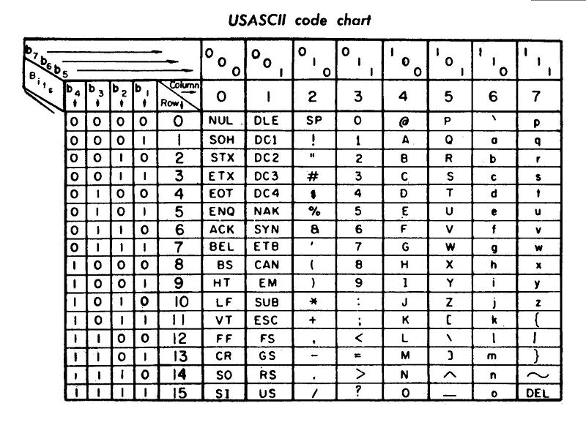

Slide 11
Coduri alfanumerice (cont.)
http://www.jimprice.com/jim-asc.shtml (ASCII code)
http://tronweb.super-nova.co.jp/characcodehist.html (A Brief History of Character Codes)

Slide 12
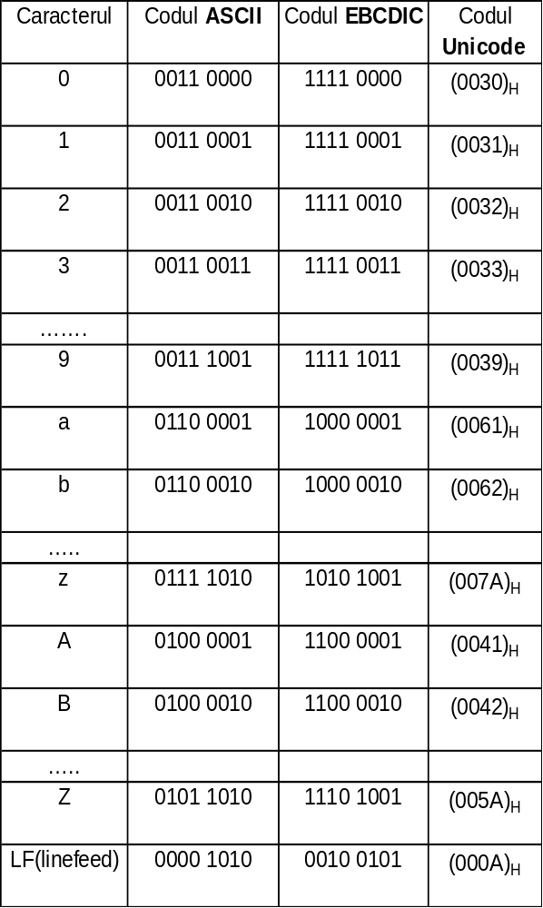
Coduri alfanumerice (cont.)

Slide 13

Coduri numerice
  Ponderate
  Neponderate
  Codurile ponderate (z_{i} sunt cifrele binare de la 0 la 9) sunt codurile în care fiecărei cifre de cod îi este asociată o pondere, iar valoarea cifrei zecimale se obţine prin înmulţirea cifrei de cod cu ponderea asociată şi însumând valorile:

Slide 14
Coduri ponderate - exemple
Cifra zecimală | Codul 8421 | Codul 2421 | Codul 8421 | Codul bichinar 50 43210
0 | 0000 | 0000 | 0000 | 01 00001
1 | 0001 | 0001 | 0111 | 01 00010
2 | 0010 | 0010 | 0110 | 01 00100
3 | 0011 | 0011 | 0101 | 01 01000
4 | 0100 | 0100 | 0100 | 01 10000
5 | 0101 | 1011 | 1011 | 10 00001
6 | 0110 | 1100 | 1010 | 10 00010
7 | 0111 | 1101 | 1001 | 10 00100
8 | 1000 | 1110 | 1000 | 10 01000
9 | 1001 | 1111 | 1111 | 10 10000

Slide 15
Coduri ponderate - exemple (cont.)
Cifra zecimală | Codul 4221 | Codul 5421 | Codul 7421 | Codul 6421
0 | 0000 | 0000 | 0000 | 0000
1 | 0001 | 0001 | 0001 | 0011
2 | 0010 | 0010 | 0010 | 0010
3 | 0011 | 0011 | 0011 | 0101
4 | 0110 | 0100 | 0100 | 0100
5 | 1001 | 1000 | 0101 | 0111
6 | 1100 | 1001 | 0110 | 1000
7 | 1101 | 1010 | 0111 | 1011
8 | 1110 | 1011 | 1001 | 1010
9 | 1111 | 1100 | 1010 | 1101

Slide 16
Coduri ponderate - exemple (cont.)
Codul 8421⬄codul binar-zecimal natural, cu ponderi puteri ale lui 2
Codul 2421 (Aiken) – cod autocomplementar
Codul 8421 – ultimile două sunt ponderi negative, cod autocomplementar
Codul bichinar (50 43210)– secvenţe de câte 7 simboluri binare împărţite în două grupe

Slide 17
Coduri neponderate - exemple
Cifra zecimală | Codul Exces 3 | Codul Gray | Codul 2 din 5 (74 210)
0 | 0011 | 0000 | 11 000
1 | 0100 | 0001 | 00 011
2 | 0101 | 0011 | 00 101
3 | 0110 | 0010 | 00 110
4 | 0111 | 0110 | 01 001
5 | 1000 | 0111 | 01 010
6 | 1001 | 0101 | 01 100
7 | 1010 | 0100 | 10 001
8 | 1011 | 1100 | 10 010
9 | 1100 | 1101 | 10 100
Notes:
a₈a₄a₂a₁
g₈g₄g₂g₁
g₈₌a₈
₆₌₀₁₁₀
0101

Slide 18
Coduri neponderate (cont.)
Codul Exces 3 – autocomplementar
Codul Gray – două secvenţe de cod consecutive diferă printr-o singură poziţie binară
Codul 2 din 5 – cod pseudo-ponderat; secvenţele de cod pentru cifrele zecimale 1÷9 au asociate ponderile 74210 cu excepţia cifrei 0. Dintre cele 5 cifre binare doar două sunt semnificative.

Slide 19
Codul Gray
Codul Gray se caracterizează prin aceea că două secven­ţe de cod consecutive diferă printr-o singură poziţie binară.
Dacă notăm cu: a₈, a₄, a₂, a₁ cifrele binare ale secvenţelor codului 8421, în ordinea ponderilor şi cu b₄, b₃, b₂ şi b₁ cifrele binare ale secvenţelor Gray, în ordinea de la stînga la dreapta, acestea din urmă pot fi calculate folosind relaţiile:
b₄ = a₈; b₃ = a₈ ⊕ a₄; b₂ = a₄ ⊕ a₂; b₁ = a₂ ⊕ a₁
(operația ⊕ este suma modulo 2)

Slide 20
Coduri de bare - exemplu
Codul de bare 2 din 5 – două linii late şi trei înguste. Raportul de imprimare linie lată/îngustă este de 2:1 sau 3:1. Spaţiile nu conţin informaţie (la “codul 2 din 5 intercalat” densitatea informaţiei este mai mare deoarece şi spaţiile conţin informaţii în acelaşi mod ca şi liniile)

Slide 21
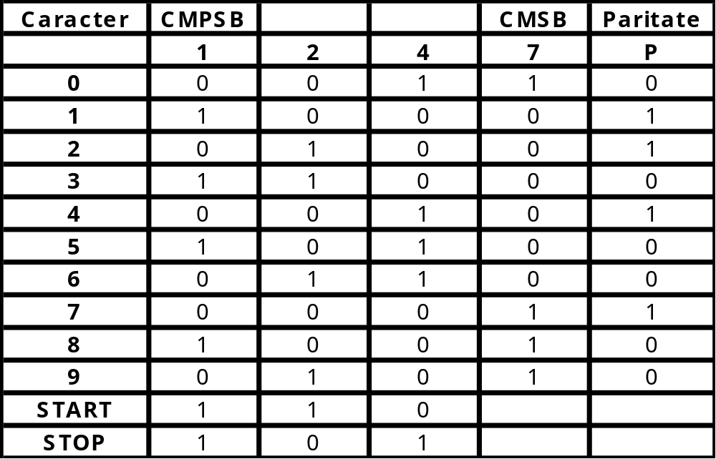
Coduri de bare - exemplu

Slide 22
Coduri de bare - exemplu
Exemplu: reprezentarea numărului 10 cu ajutorul codului de bare 2 din 5
START
1
0
STOP

Slide 23

Coduri QR (Quick Response)
Cod de bare matricial (bi-dimensional)
Exemplu:

